Slide 1
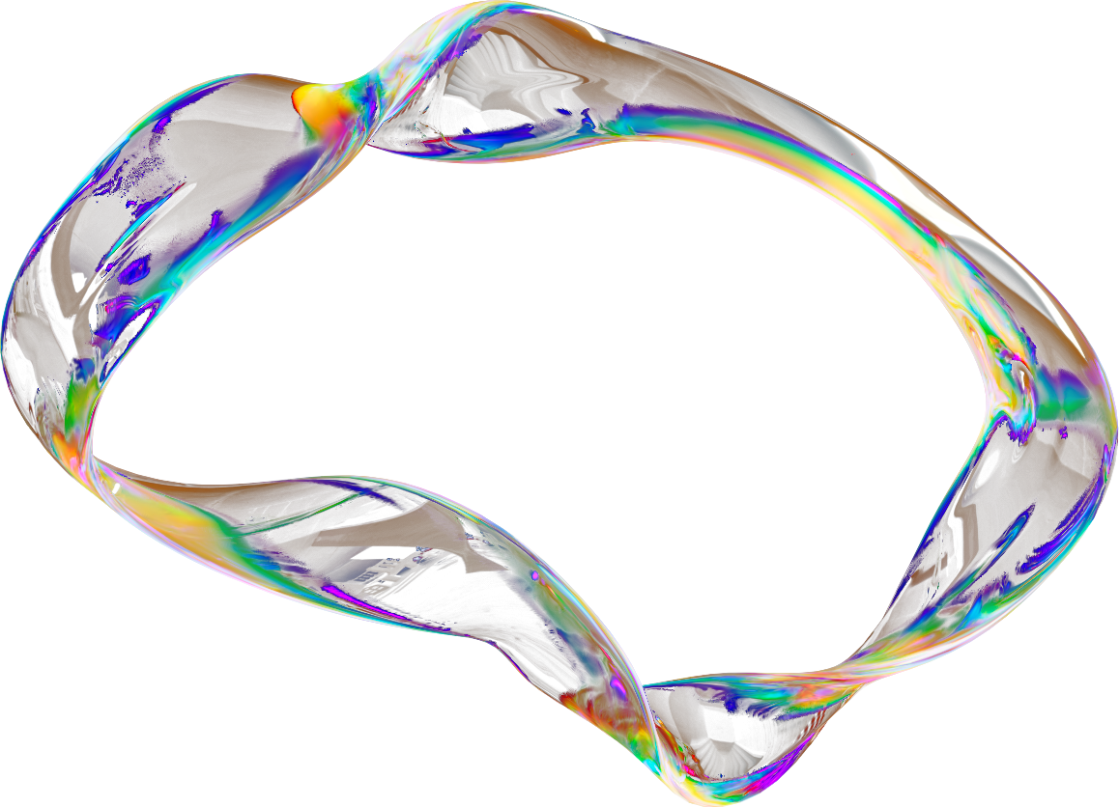

IMPLEMENTACIJA ALGORITMA "FOCUS STACKING" ZA PROŠIRENJE DUBINSKE OŠTRINE FOTOGRAFIJA
Obrada slike i računalni vid
Tamara Kaselj

Slide 2
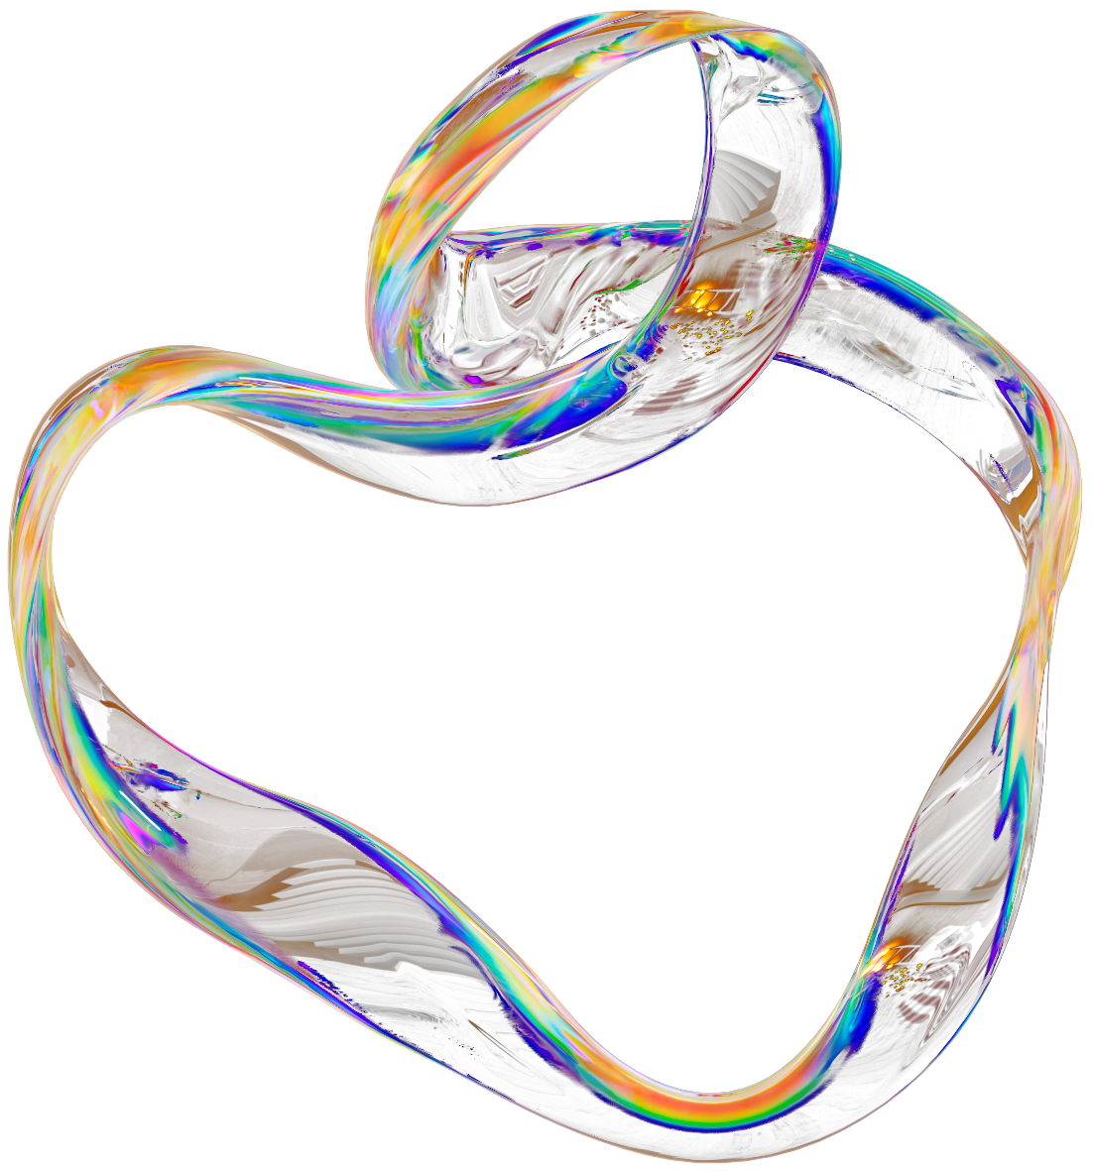

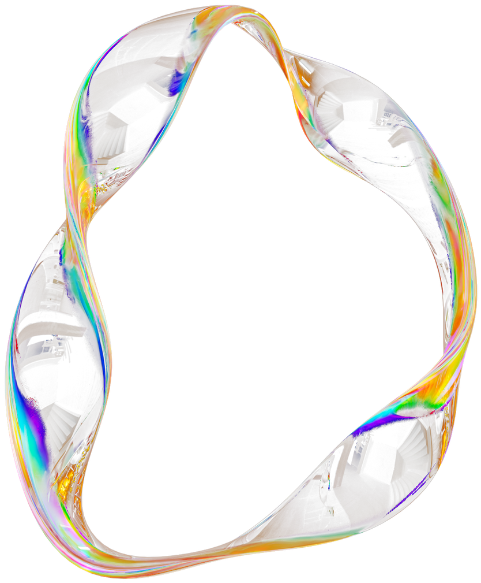
Motivacija i zadatak
PROBLEM:
Ograničena dubinska oštrina (DoF) u makrofotografiji.
CILJ:
Razviti sustav koji spaja više fotografija s različitim ravninama fokusa u jednu potpuno oštru sliku.
IZAZOV:
Snimanje iz ruke (pomaci kamere) i artefakti pri spajanju.

Slide 3


Ulazni skup slika (Image Stack)
Geometrijska registracija (poravnanje)
Izračun mapa oštrine (Fouces Measure)
ARHITEKTURA SUSTAVA
Fuzija (spajanje) u konačnu sliku
Evaluacija kvalitete

Slide 4
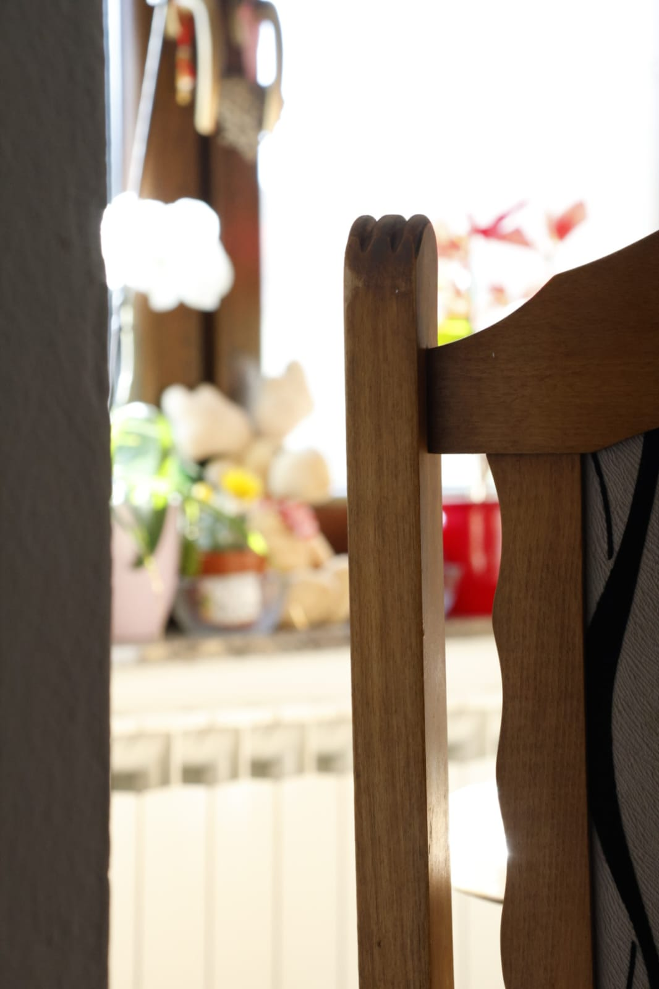
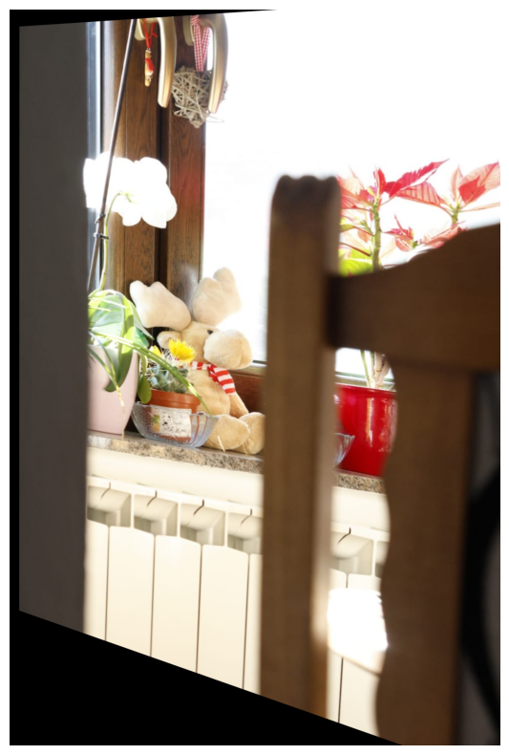
PREDOBRADA I PORAVNANJE
Mikropomaci i promjena perspektive
„Ghosting” artefakt (dupli rubovi)
ORB
RANSAC algoritam
Crni rubovi
Ulazna slika (prednji fokus)
Poravnata slika

Slide 5
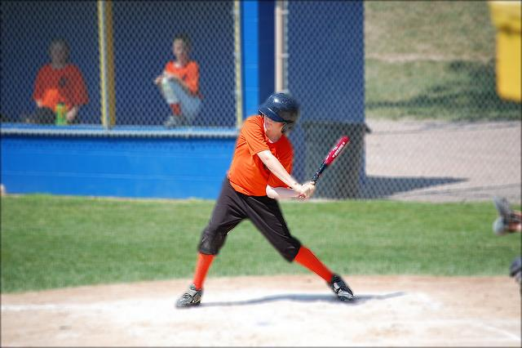
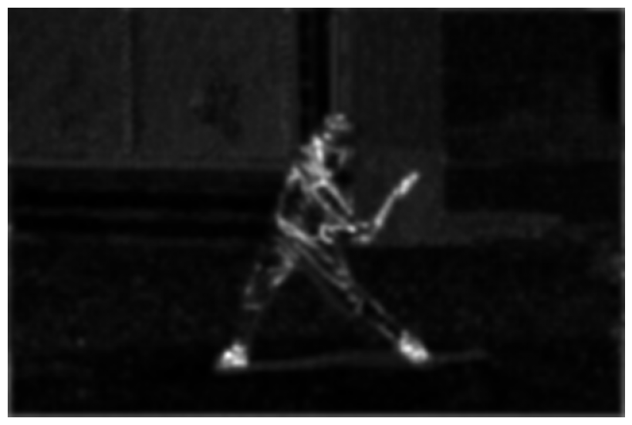

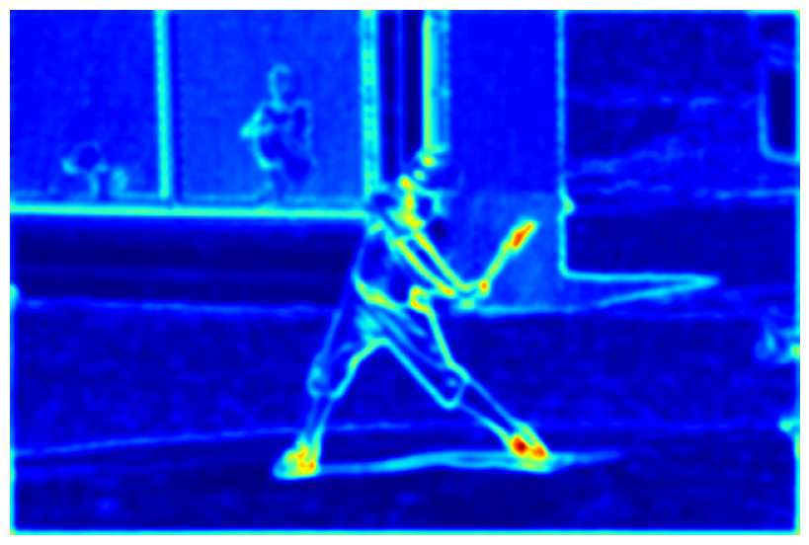
KLASIČNE METODE DETEKCIJE OŠTRINE
Ulazna slika (prednji fokus)
Laplacianova mapa oštrine
Laplacianov operator
Konvolucijska maska
Detekcija rubova
Gaussovo zamućivanje
Tenengradov gradijent
Sobelovi operatori
Magnituda gradijenta
Veća robusnost
Ulazna slika (stražnji fokus)
Tenengradova mapa oštrine

Slide 6
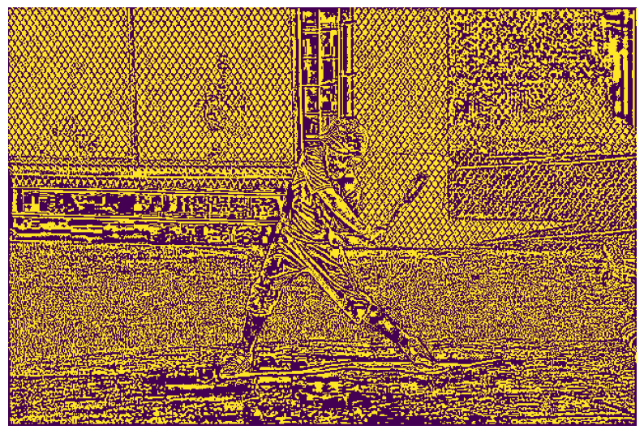
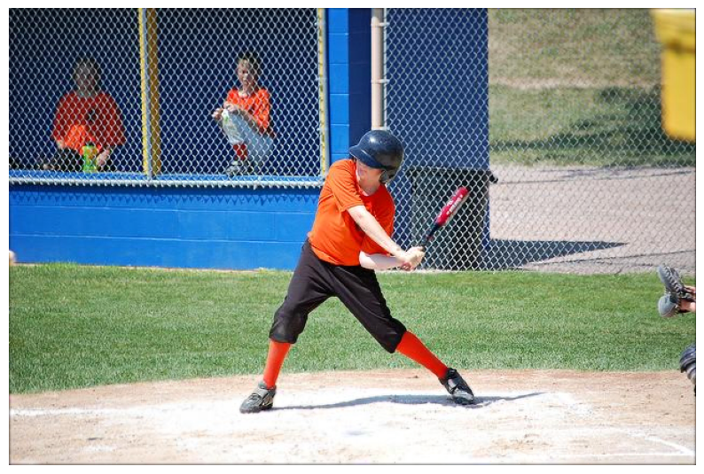
VIŠEREZOLUCIJSKA PIRAMIDALNA FUZIJA
Dekompozicija slika na različite frekvencijske pojaseve.
Na svakoj razini piramide biraju se najoštriji detalji.
Finalna fuzija
Piramidalna selekcijska maska
Zbrajanjem razina odozdo prema gore dobiva se finalna slika.
Eliminira vidljive "šavove" i stvara prirodne prijelaze.

Slide 7
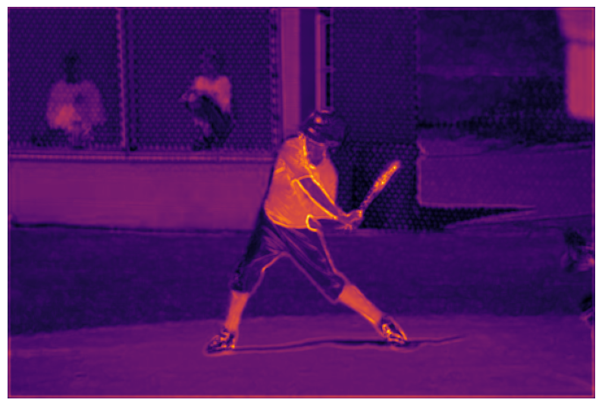

DEEP LEARNING PRISTUP FUZIJI (VGG19)
Pretrenirana duboka konvolucijska neuronska mreža.
Rani sloj (block1_conv2) - visoka rezolucija.
Toplinska mapa aktivnosti
Prepoznaje složene teksture i uzorke (pattern-matching).
Otpornost na šum senzora i variranje osvjetljenja.
Finalna fuzija

Slide 8
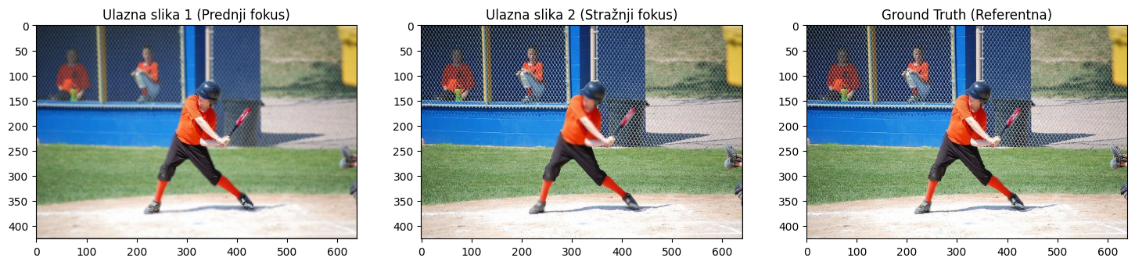
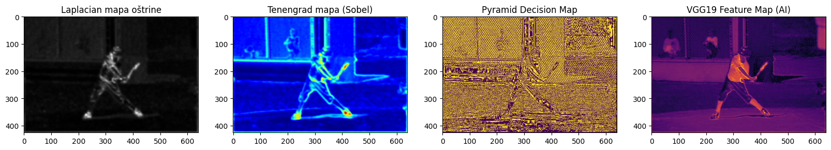
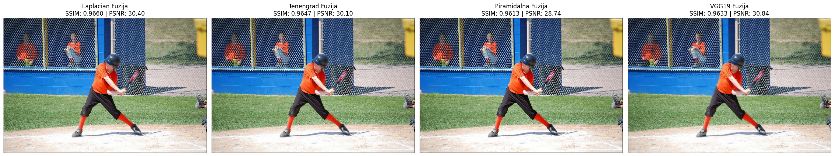
EVALUACIJA NA JAVNOM SKUPU PODATAKA (MFI-WHU)
PSNR (Peak Signal-to-Noise Ratio) – čistoća slike i razina šuma – veća vrijednost -> manji šum
SSIM (Structural Similarity Index) – sličnost struktura i tekstura

Slide 9
SSIM (strukturna sličnost)
PSNR (omjer signala i šuma)
Prosječna varijanca
Laplacian | 0.9836 | 35.41 dB | 2204.16
Tenengrad | 0.9823 | 34.75 dB | 2173.56
VGG19 (AI) | 0.9791 | 35.00 dB | 1932.06
Piramida | 0.9763 | 32.69 dB | 2251.17

Slide 10
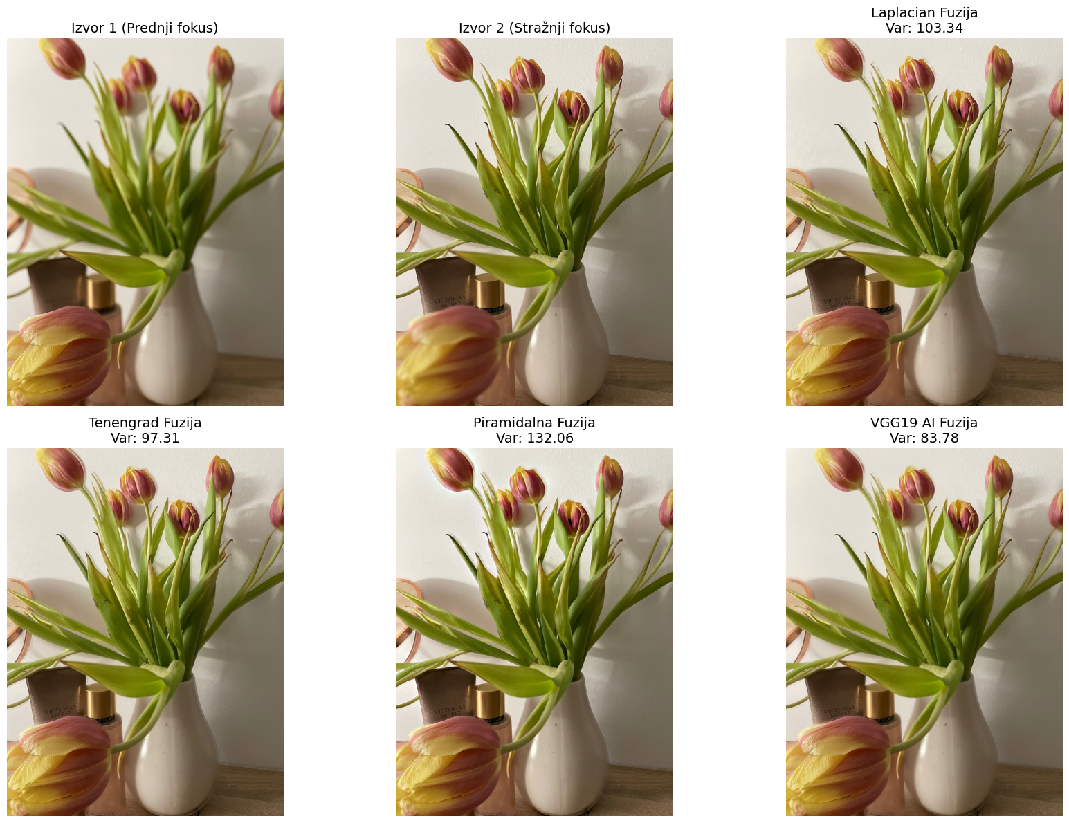
EVALUACIJA U REALNIM UVJETIMA
Mikropomaci kamere, promjena perspektive i variranje prirodnog svjetla.
Metrika evaluacije: Varijanca oštrine (mjera količine detalja).
Uspješna geometrijska registracija (poravnanje).
Povećanje varijance u fuziranoj slici u odnosu na ulazni stack.
Robusnost sustava na artefakte i uspješno proširenje zone fokusa.

Slide 11
ZAKLJUČAK
HIBRIDNI SUSTAV
ANALIZA UČINKOVITOSTI
PRAKTIČNA VRIJEDNOST
Klasični matematički operatori
Deep Learning pristup
Piramidalna fuzija - najprirodnija rekonstrukcija bez vidljivih šavova
VGG19 – superiorna čistoća slike, maksimalan PSNR
Laplacian – najveća strukturna točnost SSIM
Robusnost na pomake
Primjena u realnim uvjetima
Proširenje zone fokusa

Slide 12
HVALA NA PAŽNJI!

